Slide 1
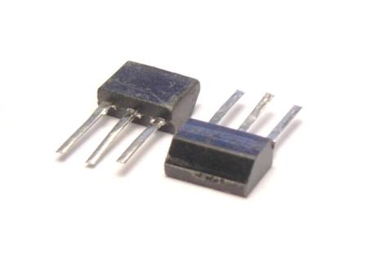
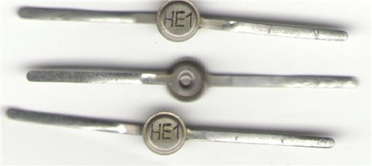
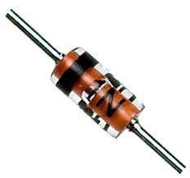
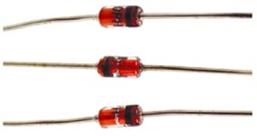
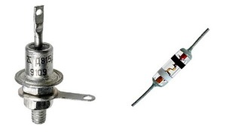
Варикапы , стабилитроны , туннельные диоды
Выполнили: студенты 21314 гр. ФТИ
Ваганов Виктор
Рябинин Алекскей

Slide 2
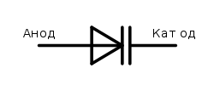
Варикап:общие сведения
Варикап – это полупроводниковый диод, основным параметром которого является, не одностороння электрическая проводимость, а работа которого основана на зависимости барьерной ёмкости p-n-перехода от обратного напряжения.
Барьерная (зарядная) емкость определяется измене­нием нескомпенсированного заряда ионов при изменении ширины запирающего слоя под воздействием внешнего обратного напряжения. Поэтому идеальный электронно-дырочный переход можно рассматривать как плоский кон­денсатор
Обозначение на электрических схемах

Slide 3
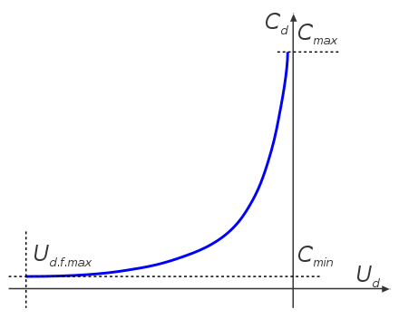
Пример Вольт-фарадной характеристики варикапа
(зависимость емкости варикапа от обратного напряжения )

Slide 4
Принцип работы варикапа
Варикап представляет собой обычный электронный компонент, созданный из двух полупроводников различного типа проводимости (p- и n-). Область перехода между этими полупроводниками называется p-n-переходом.
При отсутствии внешнего управляющего напряжения в области p-n-перехода образуется потенциальный барьер. При прямом управляющем напряжении (+ к аноду, – к катоду) этот барьер практически полностью нейтрализуется и варикап, по сути, работает как обычный диод. Если же к варикапу приложено обратное напряжение (+ к катоду, - к аноду), то ширина потенциального барьера увеличивается и он начинает вести себя как простейший конденсатор .Внешнее обратное напряжение отталкивает электроны в глубь n-области, в результате чего происходит расширение обеднённой области p-n-перехода, то есть слой полупроводника, лишенный носителей заряда по сути является диэлектриком. При увеличении о обеднённого слоя увеличивается емкость конденсатора уменьшается(обеднённый слой играет роль обкладки конденсатора ).

Slide 5
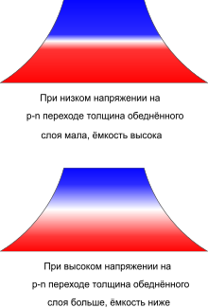
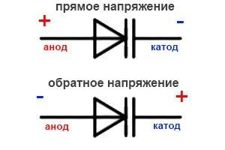

Slide 6
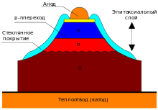
Конструкция
Внутренняя структура варикапа
На пластине сильнолегированного низкоомного полупроводника (обычно с n-типом проводимости, обозначается n⁺) выращивается высокоомная плёнка низколегированного полупроводника n-типа. C помощью диффузии акцепторной примеси на поверхности эпитаксиального слоя формируется низкоомный анодный слой p-типа.
Боковая поверхность структуры для защиты выходящего на поверхность p-n-перехода и увеличения обратного пробойного напряжения покрывается легкоплавким стеклом.

Slide 7
Параметры варикапов
Основные электрические и эксплуатационные параметры
Общая ёмкость — ёмкость, измеренная между выводами варикапа при заданном обратном напряжении.
Коэффициент перекрытия по ёмкости — отношение ёмкостей при двух заданных значениях обратного напряжения на варикапе.
Добротность — отношение реактивного сопротивления варикапа на заданной частоте к сопротивлению потерь при заданном значении ёмкости или обратного напряжения.
Постоянный обратный ток — постоянный ток, ток утечки, протекающий через варикап при заданном обратном напряжении.
Максимально допустимое постоянное обратное напряжение.
Максимально допустимая рассеиваемая мощность.
Температурные коэффициенты ёмкости и добротности — отношение относительного изменения ёмкости (добротности) варикапа к вызвавшему его абсолютному изменению температуры. В общем случае сами эти коэффициенты зависят от значения обратного напряжения, приложенного к варикапу.

Slide 8
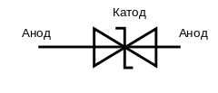
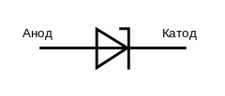
Стабилитроны
Стабилитрон - полупроводниковый диод , вольт-амперная характеристика которого имеет область резкой зависимости тока от напряжения на обратном участке вольт-амперной характеристики.

Slide 9
Принцип работы
Стабилитрон работает только в цепях постоянного тока. Полупроводниковый стабилитрон — это диод, предназначенный для работы в режиме пробоя на обратной ветви вольт-амперной характеристики. До наступления пробоя через стабилитрон протекают незначительные токи утечки, а его сопротивление весьма высоко. При наступлении пробоя ток через стабилитрон резко возрастает, а его дифференциальное сопротивление падает до величины, составляющей для различных приборов от долей Ома до сотен Ом. Поэтому в режиме пробоя напряжение на стабилитроне поддерживается с заданной точностью в широком диапазоне обратных токов. В диоде , к которому приложено обратное, или запирающее, напряжение, возможны два механизма пробоя: туннельный пробой, лавинный пробой

Slide 10
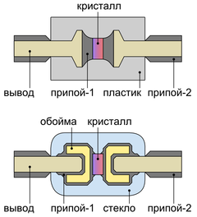
Схема устройства стабилитрона

Slide 11
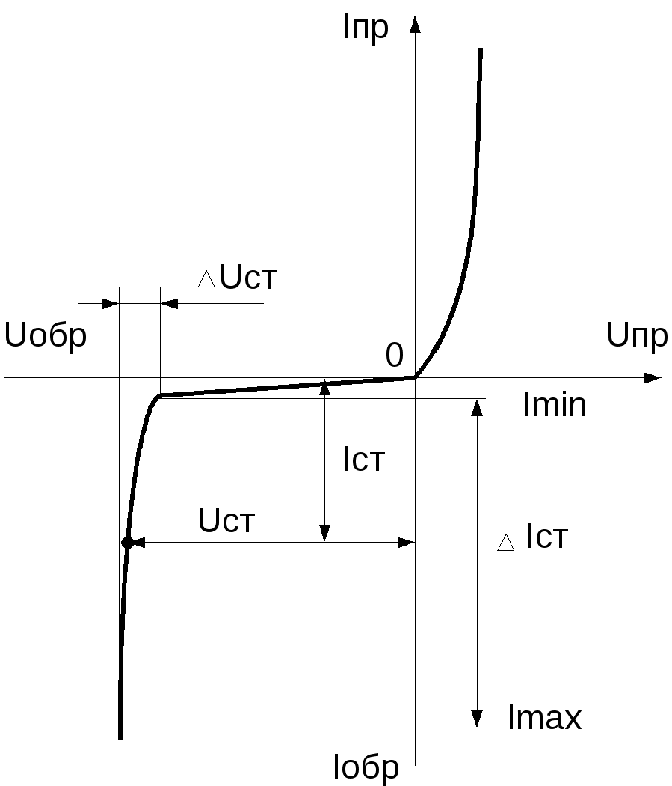
ВАХ стабилитрона
Iпр - прямой ток
Uпр - прямое напряжение
Эти два параметра в стабилитроне не используются
Imax - максимальный ток стабилитрона
Imin - минимальный ток стабилитрона
Iст, Imax, Imin - это сила тока, которая течет через стабилитрон при его работе.
Uобр - обратное напряжение
Uст - номинальное напряжение стабилизации
Iст - номинальный ток стабилизации
Номинальный - это значит нормальный параметр, при котором возможна долгосрочная работа радиоэлемента.

Slide 12
Область применения
Основная область применения стабилитрона — стабилизация постоянного напряжения источников питания. В простейшей схеме линейного параметрического стабилизатора стабилитрон выступает одновременно и источником опорного напряжения, и силовым регулирующим элементом
Особые импульсные лавинные стабилитроны применяются для защиты электроаппаратуры от перенапряжений, вызываемых разрядами молний и статического электричества, а также от выбросов напряжения на индуктивных нагрузках

Slide 13
Основные характеристики стабилитрона
Токи и напряжения стабилизации
Температурный коэффициент напряжения
Область безопасной работы

Slide 14
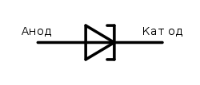
Туннельный диод
Туннельный диод — полупроводниковый диод на основе вырожденного полупроводника, в котором при приложении напряжения в прямом направлении туннельный эффект проявляется в появлении участка с отрицательным дифференциальным сопротивлением на вольт-амперной характеристике.

Slide 15
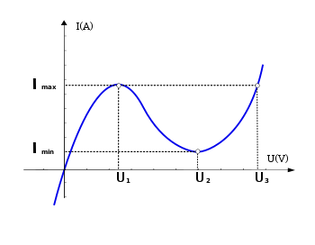
ВАХ туннельного диода
В диапазоне напряжений U₁-U₂ дифференциальное сопротивление отрицательно.

Slide 16
Принцип работы
Туннельный ток может проходить через переход в обоих направлениях. Однако в области прямого смещения туннельный ток сначала резко растет, а достигнув некоторого максимального значения, затем резко убывает. Снижение тока связано с тем, что с увеличением напряженности электрического поля в переходе в прямом направлении уменьшается число электронов, способных совершить туннельный переход. При некотором значении прямого напряжения число таких электронов становится равным нулю и туннельный ток исчезает совсем. Дальнейшее увеличение прямого напряжения оказывает влияние только на прямой диффузионный ток, который увеличивается с ростом напряжения также, как и у обычных выпрямительных или универсальных диодов. В области обратного смещения у туннельных диодов наблюдается только резкий рост туннельного тока при увеличении обратного напряжения.

Slide 17
Ресурсы
http://go-radio.ru/varicap.html
https://ru.wikipedia.org/wiki/
http://www.club155.ru/diods-tunnel
http://www.texnic.ru/books/electronika/009.html
http://www.ruselectronic.com/news/printsip-raboty-stabilitrona/

